Slide 1

07.3-1
아두이노 연동
아두이노 시리얼 연동
여러 개의 아두이노를 연결하여 제어하는 방법에 대해서 알아보도록 합니다.

Slide 2
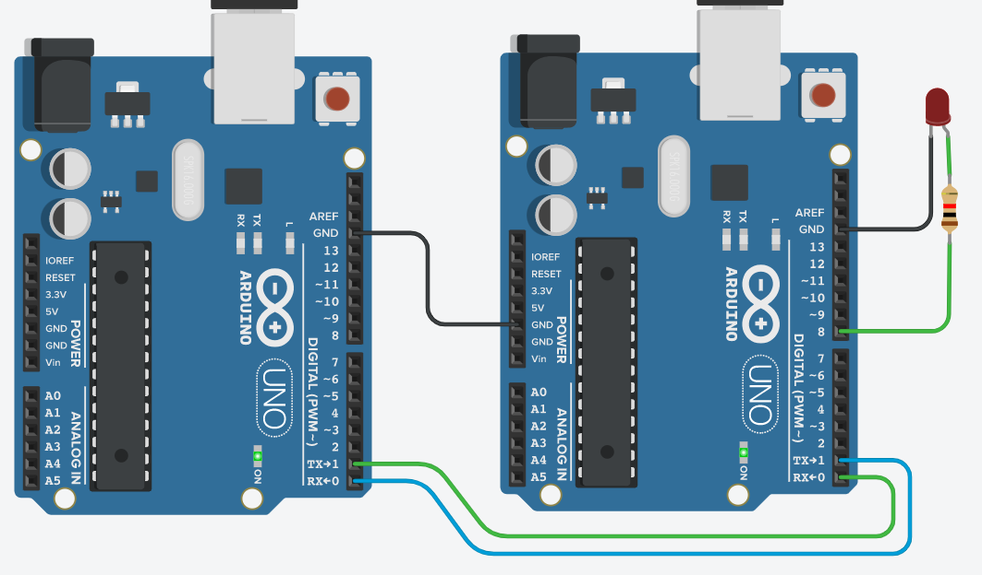
07.3-1
아두이노 연동
UART 시리얼 포트를 이용하여 2개의 아두이노를 연동합니다.
https://www.tinkercad.com/things/k9u3aWYGWFQ

Slide 3
07.3-1
아두이노 연동
송신부 코딩
예제파일: serial_10
// 송신부
void setup() {
Serial.begin(9600);
}
void loop() {
Serial.print('1');
delay(1000);
Serial.print('0');
delay(1000);
}
주의: 컴파일 하여 전송할때는 Slave 아두이노를 연결하지 않고 전송합니다.

Slide 4
07.3-1
아두이노 연동
수신부 코딩
예제파일: serial_11
// 송신부
void setup() {
Serial.begin(9600);
pinMode(8,OUTPUT);
}
void loop() {
if(Serial.available()){
char data = Serial.read();
if(data == '1') {
digitalWrite(8,HIGH);
} else {
digitalWrite(8,LOW);
}
}
}

Slide 5
07.3-1
아두이노 연동

